Slide 1
Состоялось выездное расширенное заседание Совета РОР «Союз строителей Чувашии» на заводе «Кетра» АО «СЗ «ТУС». Обсуждены вопросы развития предприятий по производству стеновых материалов. Участники ознакомились с работой высокотехнологичного завода, заслушали информацию руководителей других предприятий, высказали предложения по взаимодействию производителей и потребителей продукции, а также по мерам поддержки отрасли.

Slide 2
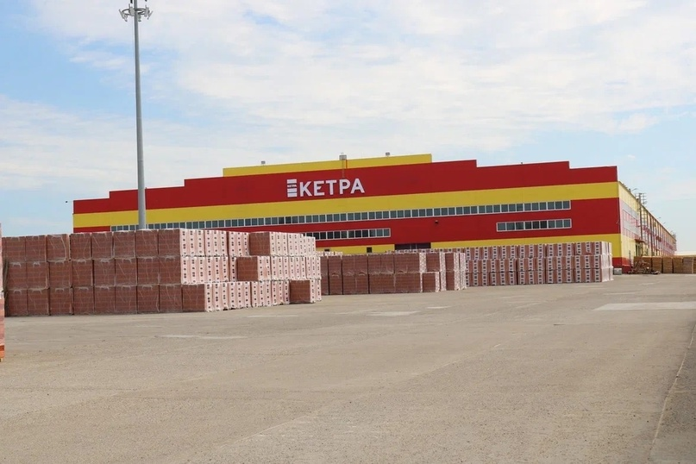

Slide 3
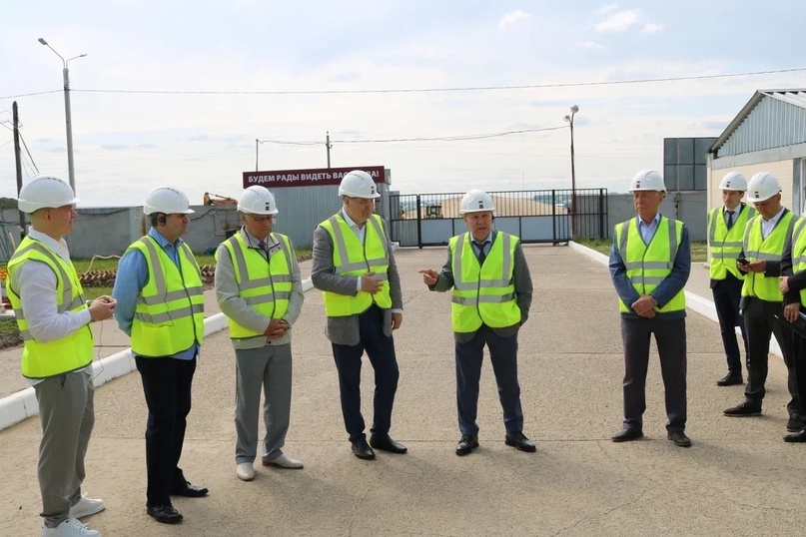

Slide 4
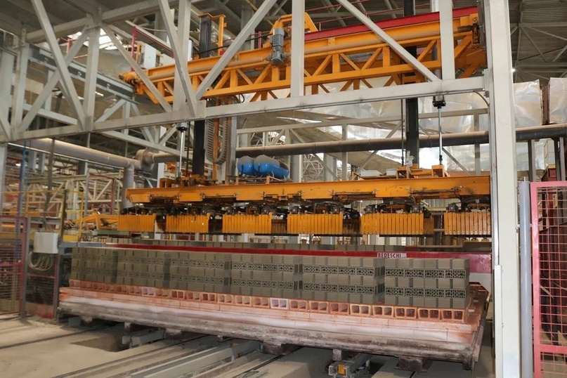

Slide 5
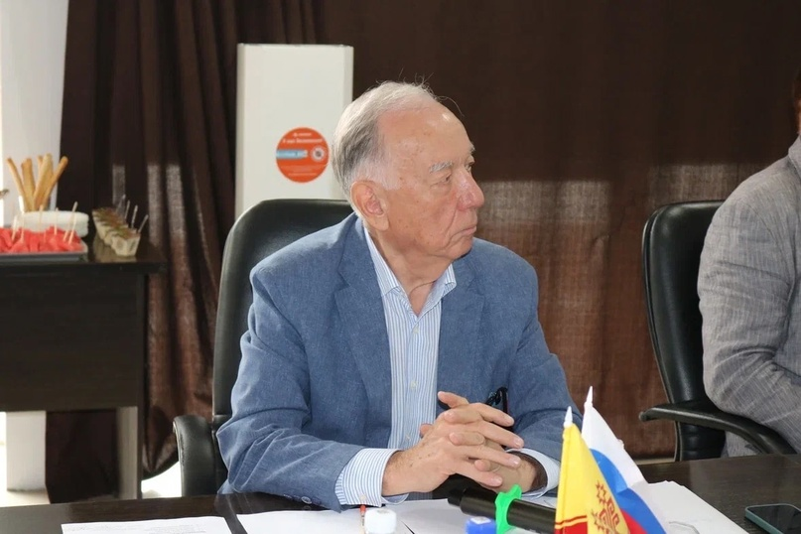

Slide 6
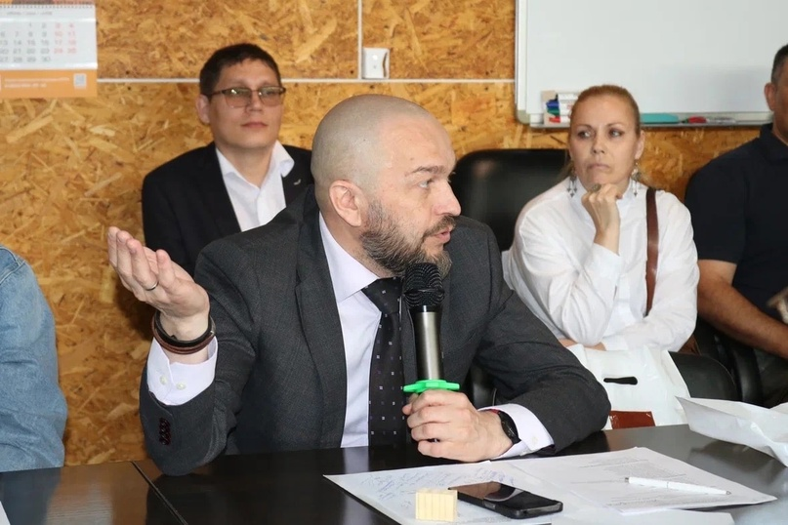

Slide 7
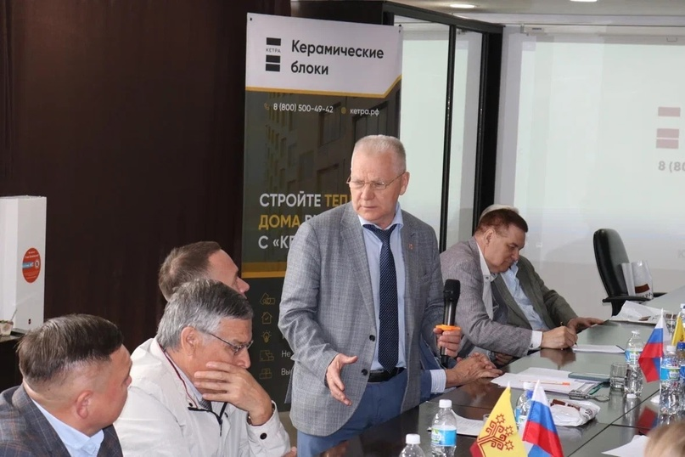

Slide 8
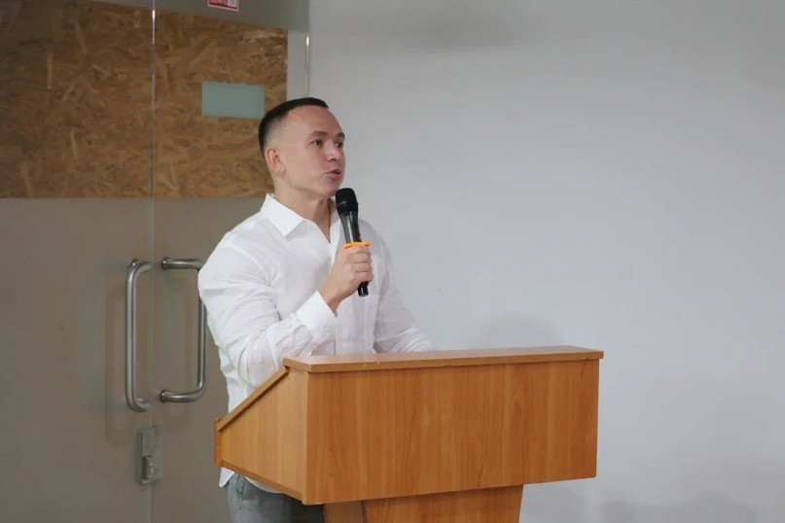

Slide 9
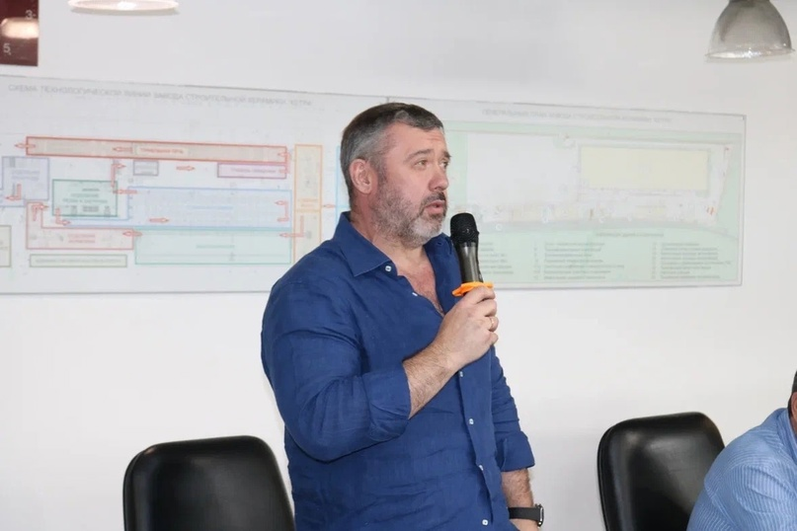

Slide 10
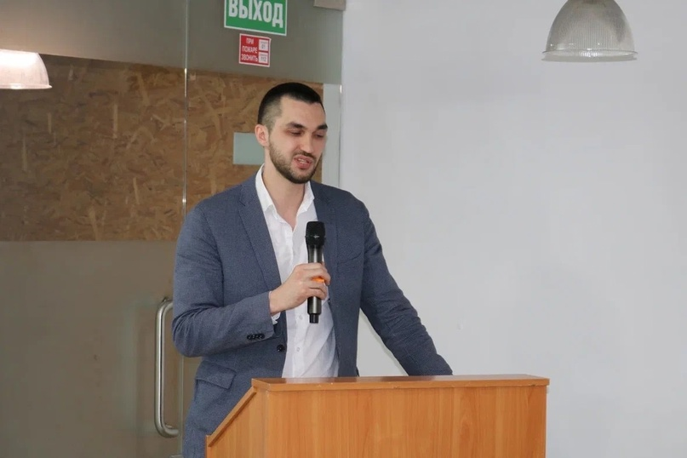

Slide 11
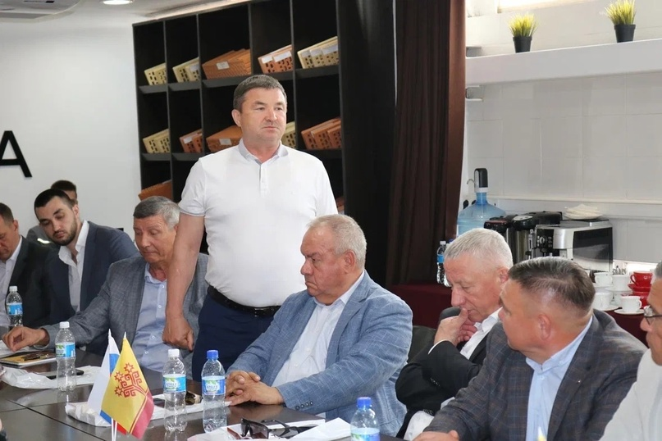

Slide 12
Признательны Заместителю Председателя Кабинета Министров- министру строительства, архитектуры и жилищно-коммунального хозяйства Чувашской Республики Данилову П. В. и Председателю Комитета Госсовета Чувашской Республики по жилищной политике и инфраструктурному развитию Молякову И. Ю. за участие в работе Совета.
Аблякимов Э.А.

